Slide 1
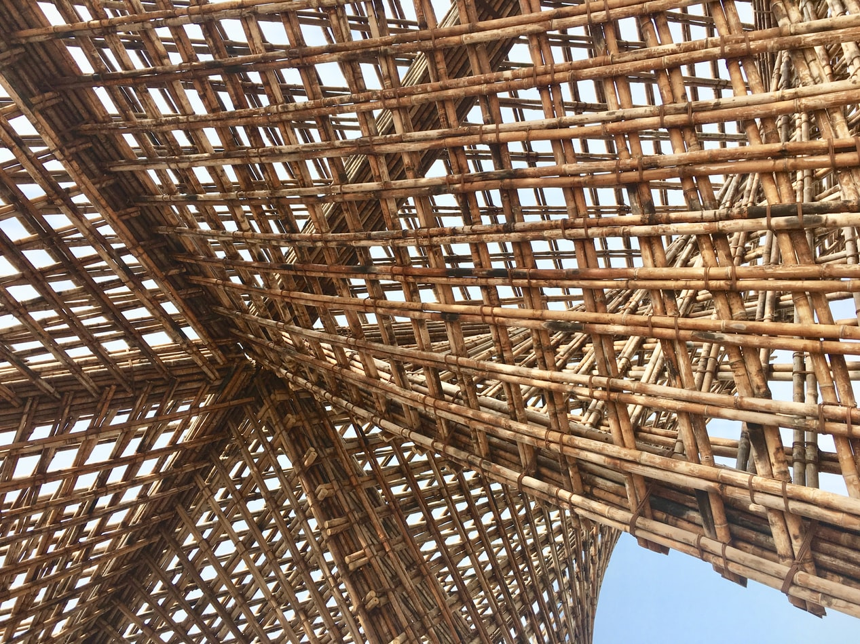

3. daļa
7. lekcija
Siltuma izolējošie materiāli

Slide 2
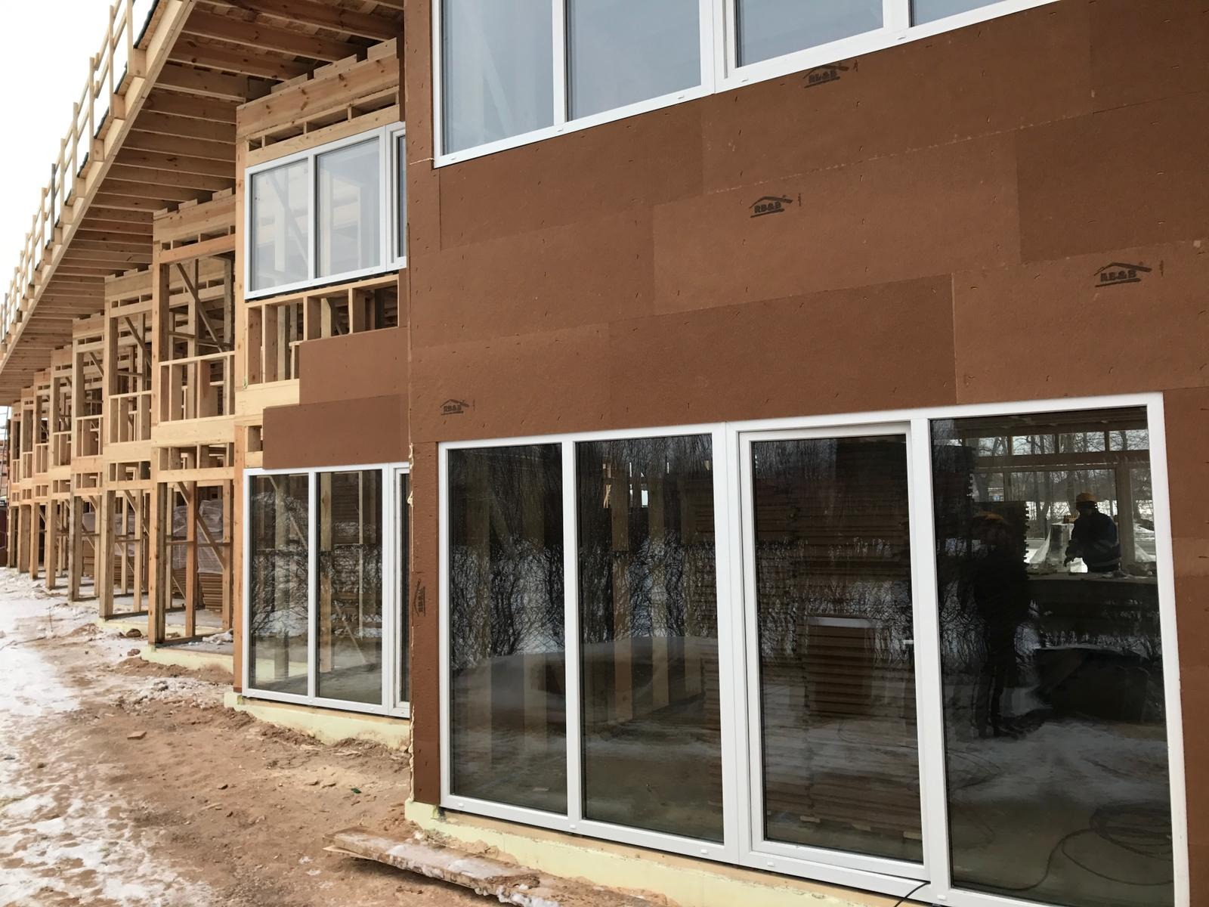
Saturs
Apskatītās tēmas
Ievads siltuma izolējošo materiālu īpašībās
Siltuma izolēšanas nepieciešamība
Izmantotie materiāli, to pielietojums, tirgus
Visplašāk izmantotie siltuma izolācijas materiāli, «K» vērtība, priekšrocības un trūkumi
Siltināšanas prakses piemēri
7. lekcija. Siltuma izolējošie materiāli

Slide 3
Siltuma izlējošie materiāli
Siltumvadāmība (k vērtība)
Vienkārši runājot, tā ir materiāla jauda vadīt siltumu caur tā masu.
Siltumvadītspējas koeficients “λ”
Siltumvadītspējas koeficientu apzīmē ar λ (grieķu burts lambda) un definē kā siltuma daudzumu (kcal), kas izvadīts vienā stundā caur 1 m² materiāla, kura biezums ir 1 m, ja temperatūras starpība materiāla virsmām ir 1°C.
Siltuma pretestība
Siltumpretestība ir siltuma vadītspējas k vērtības (1/k) apgrieztais lielums
Termiskā pretestība (R vērtība)
Termiskā pretestība (R vērtība) ir siltumvadītspējas λ (1/ λ) apgrieztais lielums, un to izmanto, lai aprēķinātu jebkura materiāla vai kompozītmateriāla termisko pretestību. R vērtību var definēt kā pretestību, ko materiāls piedāvā siltuma plūsmai.
Siltumpārejas koeficients (U)
Kopējo siltumpārejas koeficients (U) norāda siltuma pāreju jebkurai materiāla daļai vai materiālu salikumam.
Terminu skaidrojums
3
7. lekcija. Siltuma izolējošie materiāli

Slide 4
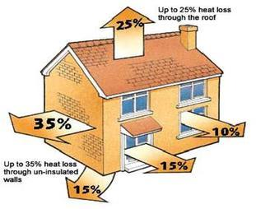
Ēku siltināšanas ieguvumi
1. Samazina siltuma plūsmu caur ēkas ārējām plaknēm (sienām, jumtiem, logiem, pamatiem u.c.
2. Samazināt CO² emisijas
3. Siltuma izolācijas energoefektivitāte
4. Stiprākas un ilgizturīgākas ēkas
5. Pozitīva ietekme uz cilvēku veselību
6. Vides un ekoloģiskais līdzvars
7. Veicina skaņas izolāciju
8. Ieguldījums valsts un ģimenes ekonomikā
4
7. lekcija. Siltuma izolējošie materiāli

Slide 5
4. Tirgū pieejamie siltuma izolējošie materiāli
7. lekcija. Siltuma izolējošie materiāli

Slide 6
5. Siltuma izolējošo materiālu pielietojums (1)
Tips | Materiāls | Kur var pielietot? | Uzstādīšanas metode | Priekšrocības
Sega: paklāji un ruļļi | Stiklšķiedra Minerālvate (akmens vai sārņu) Plastmasas šķiedras Dabīgās šķiedras | Nepabeigtas sienas, ieskaitot pamatu sienas Grīdas un griesti | Uzstādīts starp spraišļiem, spārēm un sijām. | Var darīt pats. Piemērots standarta atstarpēm starp spraišļiem un sijām, kurās praktiski nav šķēršļu. Salīdzinoši lēti.
Betona bloku izolācija un betona bloku izolēšana | Putu plāksne, kas jānovieto sienas ārpusē (parasti jauna konstrukcija) vai sienas iekšpusē (esošās mājas): Daži ražotāji betona maisījumā ietver putu lodītes vai gaisu, lai palielinātu R vērtības | Nepabeigtas sienas, ieskaitot pamatu sienas Jaunbūve vai plaša renovācija Sienas (izolācijas betona bloki) | Nepieciešamas specializētas prasmes Izolācijas betona bloki dažkārt tiek krauti viens uz otra, neizmantojot javu (sausā kraušana) un nesasaistot virsmas. | Izolācijas kodols palielina sienas R-vērtību. Siltinot betona bloku sienas ārpusi, kondicionētajā telpā tiek ievietota masa, kas var Izolācijas ārpus betona bloka sienas vietas masu iekšpusē kondicionētu telpu, kas var izlīdzināt iekštelpu temperatūru. Autoklavētiem gāzbetona un autoklavētiem šūnbetona mūra blokiem ir 10 reizes lielāka izolācijas vērtība nekā parastam betonam.
Putu plāksnes vai cietās putas | Polistirols Poliizocianurāts Poliuretāns | Nepabeigtas sienas, ieskaitot pamatu sienas Grīdas un griesti Neventilēti lēzeni jumti | Lietošana iekštelpās: jāpārklāj ar 1/2 collu ģipša loksni vai citu būvniecības kodeksā apstiprinātu materiālu, lai garantētu ugunsdrošību. Lietošana ārā: jāpārklāj ar apšuvumu, kas ir noturīgs pret laikapstākļu iedarbību. | Augsta izolācijas vērtība, ņemot vērā salīdzinoši mazo biezumu. Var bloķēt siltuma īsslēgumus, ja uzstāda nepārtraukti virs rāmjiem vai sijām.
Izolācijas betona veidņi (ICF) | Putu plāksnes vai putuplasta bloki | Nepabeigtas sienas, ieskaitot pamatu sienas jaunbūvēs | Uzstāda kā daļu no ēkas konstrukcijas. | Izolācija tiek burtiski iebūvēta mājas sienās, radot augstu siltumizturību.
Brīvs iepildīts un iepūsts | Celuloze Stiklšķiedra Minerālvate (akmens vai sārņu) | Norobežotas esošās sienas vai atvērti jaunu sienu dobumi Nepabeigtas bēniņu grīdas Citas grūti sasniedzamas vietas | Iepūš, izmantojot īpašu aprīkojumu, dažreiz ieber. | Laba opcija, lai pievienotu izolāciju esošām gatavām vietām, neregulāras formas vietām un ap šķēršļiem.
LESSON 7: Thermal insulation materials

Slide 7
5. Siltuma izolējošo materiālu pielietojums (2)
Tips | Materiāls | Kur var pielietot? | Uzstādīšanas metode | Priekšrocības
Atstarojošā sistēma | Kraftpapīrs ar folijas virspusi, plastmasas plēve, polietilēna burbuļi vai kartons | Nepabeigtas sienas, griesti un grīdas | Folijas, plēves vai papīri, kas uzstādīti starp koka karkasa spraišļiem, sijām, spārēm un šķērssijām. | Var darīt pats. Piemērots rāmjiem ar standarta atstarpi. Burbuļa forma ir piemērota, ja rāmis ir neregulārs vai ja ir šķēršļi. Visefektīvākais variants, lai novērstu siltuma plūsmu uz leju, efektivitāte ir atkarīga no atstarpes.
Stingri šķiedraina vai šķiedru izolācija | Stiklšķiedra Minerālvate (akmens vai sārņu) | Cauruļvadi nekondicionētās telpās Citas vietas, kur nepieciešama izolācija, kas var izturēt augstu temperatūru | Apkures, ventilācijas un gaisa kondicionēšanas sistēmu tehniķi izveido izolāciju cauruļvados vai nu savās darbnīcās vai objektā. | Var izturēt augstu temperatūru.
Izsmidzinātas putas un uzputotas uzstādīšanas vietā | Cementējošas Fenola Poliizocianurāts Poliuretāns | Slēgta esošā siena Atvērti jauni sienas dobumi Nepabeigtas bēniņu grīdas | Uzklāj, izmantojot nelielus aerosola konteinerus, vai lielākos daudzumos kā izsmidzinātu (uzputotu uzklāšanas vietā) produktu. | Laba opcija, lai pievienotu izolāciju esošām gatavām vietām, neregulāras formas vietām un ap šķēršļiem.
Strukturāli izolējoši paneļi (SIP) | Putu plāksne vai šķidrs putu izolācijas kodols Salmu kodola izolācija | Nepabeigtas sienas, griesti, grīdas un jumti jaunbūvēs | Būvstrādnieki uzstāda SIP kopā, lai veidotu mājas sienas un jumtu. | SIP būvētas mājas nodrošina izcilu un vienmērīgu izolāciju, salīdzinot ar tradicionālākām būvniecības metodēm; to izbūvei nepieciešams arī mazāk laika.
7. lekcija. Siltuma izolējošie materiāli

Slide 8
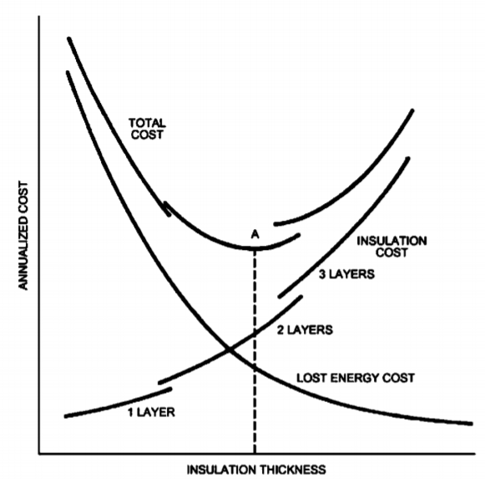
Ekonomiskais siltuma izolācijasmateriāla biezums
Kopējās izmaksas
Izmaksas gadā
A
Izolācijas materiāla izmaksas
3. siltuma izolācijas materiāla slānis
2. siltuma izolācijas materiāla slānis
Izmaksas par siltumu, ko veido ēkas siltuma zudumi pēc siltināšanas
1. siltuma izolācijas materiāla slānis
Siltuma izolācijas biezums
8
7. lekcija. Siltuma izolējošie materiāli

Slide 9
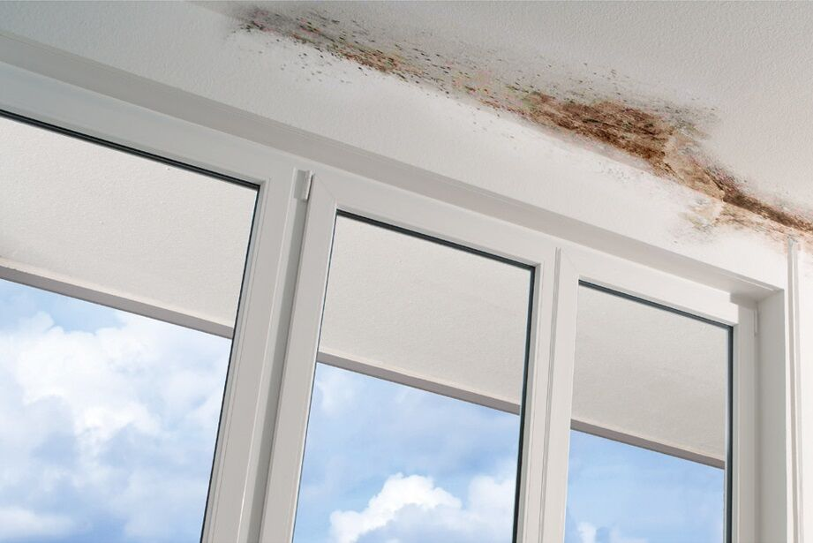
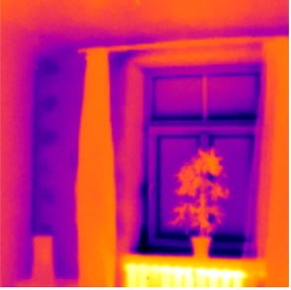
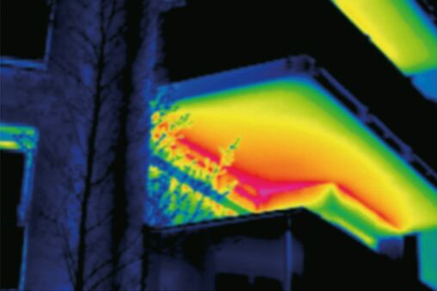
6. Defekti siltuma izolācijas sistēmās
Termiskais tilts, kas izveidojies materiālu plaisās vai starp materiāliem
Integrētie termiskie tilti – siltuma izolācijas kļūdas, kas izveidoti ēku projektēšanas laikā
9
7. lekcija. Siltuma izolējošie materiāli

Slide 10
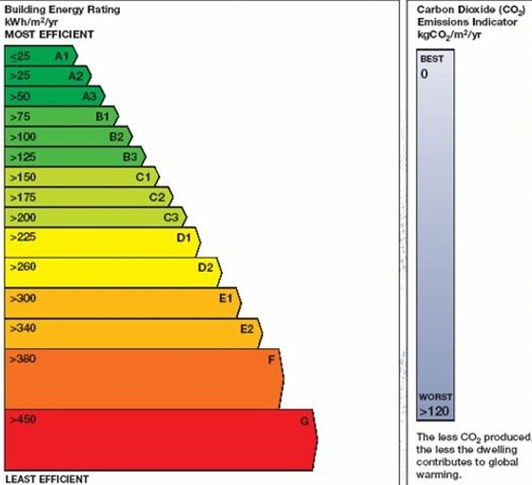
Pasīvās mājas enerģijas slieksnis 15 kWh/(m²yr) apkurei parasti attiecas uz apkures slodzi 10 W/m² tipiskā Centrāleiropas klimatā, tomēr tas ir paredzēts tikai kā aptuvens etalons, kas var mainīties atkarībā no dažādiem klimatiskajiem apstākļiem: Stokholmā māja ar apkures slodzi 10W/m² var izmantot vairāk kā 20kWh/(m²yr); Romā tas varētu būt pat 10 kWh/(m²yr).
Robežvērtības
Pasīvās mājas (Passive house) enerģijas slieksnis 15 kWh/(m²gadā) apkurei parasti attiecas uz apkures slodzi 10 W/m² tipiskā Centrāleiropas klimatā, tomēr tas ir paredzēts tikai kā aptuvens etalons, kas var mainīties atkarībā no dažādiem klimatiskajiem apstākļiem: Stokholmā māja ar apkures slodzi 10W/m² var izmantot vairāk kā 20kWh/(m²gadā); Romā tas varētu būt pat 10 kWh/(m² gadā).
Zemas enerģijas ēkas (the low-energy house (LEH)) izrādījās rentablāks un vienkāršāks standarts, ko varētu ātri ieviest. Zemas enerģijas patēriņa māju apkure gadā ir mazāka par 70 kWh/(m²gadā), ņemot vērā dzīvojamo platību.
10
7. lekcija. Siltuma izolējošie materiāli

Slide 11
Atsauces
5. Ing dep (2017) Termiskie tilti (Thermal bridges). In Latvian. Accs. http://www.ingdep.lv/lv/termiskie-tilti
6. Saint Gobain Isover (2020) What is a termal bridge? Accs. https://www.isover.com/what-thermal-bridge
7. ASHRAE (2013) Handbook: Fundamentals, I-P Edition. ISBN 978-1-936504-46-6 or ISSN 1523-7230
8. Engineering tool box. Thermal Conductivity of some selected Materials and Gases. Accs. https://www.engineeringtoolbox.com/thermal-conductivity-d_429.html
Passipedia (2019) Heating load in Passive Houses. Accs. https://www.passipedia.org/basics/building_physics_-_basics/heating_load
Dylewski R. and Adamczyk J. (2011) Economic and environmental benefits of thermal insulation of building external walls. Building and Environment, Vol.46, Issue 12, December 2011, Pages 2615-2623
Building energy rating Ireland (2011) BER Certs. Accs. http://www.buildingenergyireland.ie/BERCerts.htm
1. Steico Steico.com
2. Benjamin Durakovic, Gökhan Yildiz, Mohamed E Yahia (2020) Comparative Performance Evaluation of Conventional and Renewable Thermal Insulation Materials Used in Building Envelope. ISSN 1330-3651 (Print), ISSN 1848-6339 (Online). Accs: https://hrcak.srce.hr/file/340548 DOI: https://doi.org/10.17559/TV-20171228212943
3. Climat technology centre & network (2021) Building envelope thermal insulation. Accs. https://www.ctc-n.org/technologies/building-envelope-thermal-insulation
4. Energy gov (2020) Types of Insulation. Accs. https://www.energy.gov/energysaver/weatherize/insulation/types-insulation
11
7. lekcija. Siltuma izolējošie materiāli

